Slide 1
TITLE TRAINING MODULE:
Fundamentos de las tecnologías digitales: lo que deberías saber sobre internet
PARTNER: Internet Web Solutions
S E N I O R S O N L I N E S E C U R I T Y F O R C R E A T I V I T Y
With the support of the Erasmus+ programme of the European Union. This document and its contents reflects the views only of the authors, and the Commission cannot be held responsible for any use which may be made of the information contained therein.
Legal description – Creative Commons licensing: The materials published on the SOS project website are classified as Open Educational Resources' (OER) and can be freely (without permission of their creators): downloaded, used, reused, copied, adapted, and shared by users, with information about the source of their origin.

Slide 2
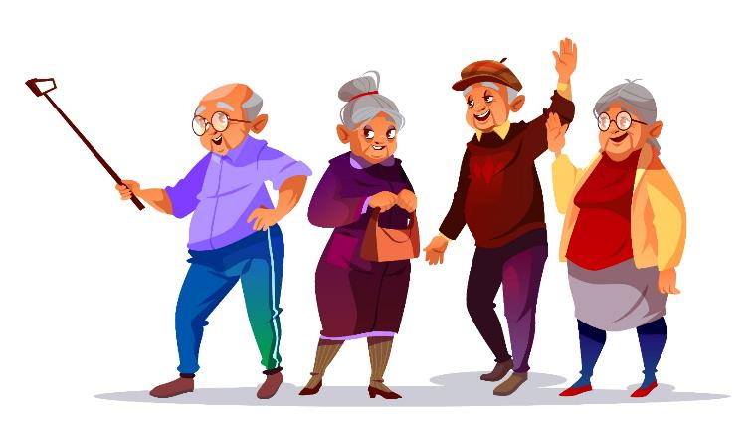
Objetivos y metas
Al final de este modulo serás capaz de:
Conocer los fundamentos de las tecnologías digitales: saber utilizar un navegador, conectarse a internet y elegir contraseñas seguras.
Nuestro modulo incluye estas unidades:
Abecedario de Internet. Conectar un ordenador a internet utilizando un cable o el wifi.
Navegador y herramientas de navegación. Algunos ejemplos
Navegar seguro por internet.(Una breve explicación de las redes sociales) Registrarse en una página web
With the support of the Erasmus+ programme of the European Union. This document and its contents reflects the views only of the authors, and the Commission cannot be held responsible for any use which may be made of the information contained therein.
Legal description – Creative Commons licensing: The materials published on the SOS project website are classified as Open Educational Resources' (OER) and can be freely (without permission of their creators): downloaded, used, reused, copied, adapted, and shared by users, with information about the source of their origin.

Slide 3
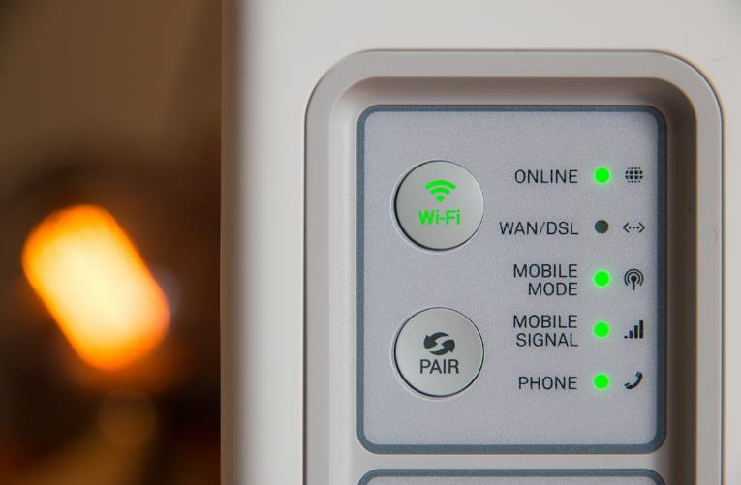
Abecedario de Internet. Conectar un ordenador a internet utilizando un cable o el wifi.
Antes que empieces a utilizar internet, tienes que saber si estás conectado o incluso si tienes la posibilidad de conectarte.
Tu compañía telefónica puede proporcionarte este dispositivo y un técnico instalará un rúter directamente en tu casa.
Este dispositivo electrónico se utiliza para conectar internet a tu ordenador.
Las dos maneras de conectar tu ordenador con el rúter son: por wifi o por cable Ethernet.
With the support of the Erasmus+ programme of the European Union. This document and its contents reflects the views only of the authors, and the Commission cannot be held responsible for any use which may be made of the information contained therein.
Legal description – Creative Commons licensing: The materials published on the SOS project website are classified as Open Educational Resources' (OER) and can be freely (without permission of their creators): downloaded, used, reused, copied, adapted, and shared by users, with information about the source of their origin.

Slide 4
Abecedario de Internet. Conectar un ordenador a internet utilizando un cable o el wifi.
Vía Wifi
Wifi: Todos los portátiles tienen la opción de conectarse por wifi.
Vete a los ajustes “Red e internet” y asegúrate que el wifi esté activado.
Luego clica en "Mostrar redes disponibles”.
Aparecerá un listado de redes posibles (dependiendo del número de redes a tu alrededor). Debería estar por lo menos 10 metros lejos del rúter, para asegurarte de ver tu red en el listado.
En la parte inferior de tu rúter, en un papel o en una pegatina que vinieron con ello, debe indicar el nombre de tu red y la contraseña.
En el listado de las redes disponibles, clica en tu red y pulsa “Conectar”, luego introduce la contraseña.
With the support of the Erasmus+ programme of the European Union. This document and its contents reflects the views only of the authors, and the Commission cannot be held responsible for any use which may be made of the information contained therein.
Legal description – Creative Commons licensing: The materials published on the SOS project website are classified as Open Educational Resources' (OER) and can be freely (without permission of their creators): downloaded, used, reused, copied, adapted, and shared by users, with information about the source of their origin.

Slide 5
Abecedario de Internet. Conectar un ordenador a internet utilizando un cable o el wifi.
Vía cable Ethernet
Para conectar tu ordenador, solo necesitarás un cable Ethernet. Enchufa el cable en el puerto de tu ordenador y en el puerto de tu rúter. Esta es la opción más simple, pero la reubicación de tu ordenador es físicamente limitada a la longitud del cable.
Nota: Es posible que los portátiles modernos no tengan un puerto Ethernet y que se puedan conectar solo por wifi.
With the support of the Erasmus+ programme of the European Union. This document and its contents reflects the views only of the authors, and the Commission cannot be held responsible for any use which may be made of the information contained therein.
Legal description – Creative Commons licensing: The materials published on the SOS project website are classified as Open Educational Resources' (OER) and can be freely (without permission of their creators): downloaded, used, reused, copied, adapted, and shared by users, with information about the source of their origin.

Slide 6
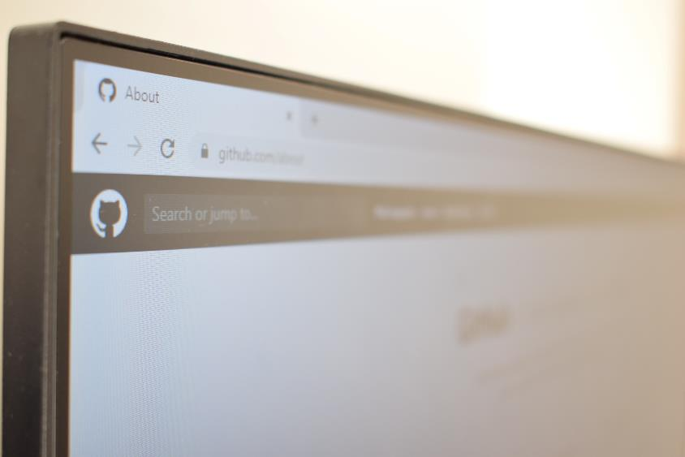
Navegador y herramientas de navegación. Algunos ejemplos
Ahora que estamos conectados a internet, utilicémoslo.
Para hacerlo, utilizaremos unas aplicaciones llamadas navegadores, o browsers.
Los navegadores nos permiten buscar información, encontrar imágenes, recibir y enviar correos, ver videos y escuchar música, incluso puedes comprar online.
With the support of the Erasmus+ programme of the European Union. This document and its contents reflects the views only of the authors, and the Commission cannot be held responsible for any use which may be made of the information contained therein.
Legal description – Creative Commons licensing: The materials published on the SOS project website are classified as Open Educational Resources' (OER) and can be freely (without permission of their creators): downloaded, used, reused, copied, adapted, and shared by users, with information about the source of their origin.

Slide 7
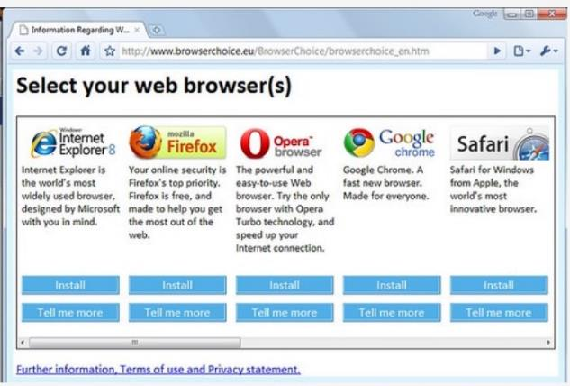
Navegador y herramientas de navegación. Algunos ejemplos
Aplicaciones del navegador
En esta unidad, hablaremos de los navegadores y de cómo utilizarlos de manera segura.
Primero que todo, tu ordenador debe tener por lo menos una aplicación de navegador. Los navegadores que los ordenadores suelen tener son Microsoft Edge, Firefox, Google Chrome, Opera, o Safari. Abre el navegador, y al principio encontrarás la barra de búsqueda.
With the support of the Erasmus+ programme of the European Union. This document and its contents reflects the views only of the authors, and the Commission cannot be held responsible for any use which may be made of the information contained therein.
Legal description – Creative Commons licensing: The materials published on the SOS project website are classified as Open Educational Resources' (OER) and can be freely (without permission of their creators): downloaded, used, reused, copied, adapted, and shared by users, with information about the source of their origin.

Slide 8
Navegador y herramientas de navegación. Algunos ejemplos
Dirección de una página web
Para acceder a las páginas web solo tienes que introducir la URL. Una URL es la dirección de la página web.
Por ejemplo, la URL de YouTube, que es una página web de visualización de videos, es https://www.youtube.com/.
Pero no sabemos las URL de todas las páginas que existen en Internet. Este es el momento en que hacen falta los buscadores.
Un buscador se encarga de enseñarnos los resultados de las páginas web más relevantes, cuando introducimos una palabra en el buscador. En la barra de búsqueda puedes buscar “Liga Europa de futbol” y es muy probable que el primer resultado será la página web de la Liga Europa de la UEFA.
With the support of the Erasmus+ programme of the European Union. This document and its contents reflects the views only of the authors, and the Commission cannot be held responsible for any use which may be made of the information contained therein.
Legal description – Creative Commons licensing: The materials published on the SOS project website are classified as Open Educational Resources' (OER) and can be freely (without permission of their creators): downloaded, used, reused, copied, adapted, and shared by users, with information about the source of their origin.

Slide 9
Navegador y herramientas de navegación. Algunos ejemplos
¿Qué es un navegador?
El navegador es un programa con herramientas útiles para búsquedas más fáciles o más precisas.
La manera en que se utilizan estas herramientas puede cambiar apenas entre los navegadores. Abrir varias pestañas nos permite acceder a nuevas páginas web sin tener que cerrar la que estamos consultando.
Para añadir una nueva pestaña, clica en el símbolo + en la parte superior de la ventana. Puedes navegar por ventanas diferentes, clicando en las pestañas de esa área.
Las herramientas de retroceso, avance y actualización están a la izquierda de la barra de búsqueda y están representadas por una flecha que apunta a la izquierda, una flecha que apunta a la derecha y una flecha que se enrolla respectivamente sobre sí misma. La primera se utiliza para volver a la página que has consultado anteriormente. La segunda se utiliza para ir a la página a la que has regresado con el primer botón. La función de actualizar se utiliza para volver a cargar la página. Los marcadores son una herramienta muy popular. Si visitas una página a menudo, la puedes añadir a tu lista de marcadores. Una vez añadida, puedes acceder a la página sin tener que buscarla o introducir la URL. Para hacerlo, clica en el símbolo de la estrella, a la derecha de la barra de búsqueda. El historial es una recopilación de todas las páginas que has buscado. Es útil para volver a acceder a una página, si no te acuerdas como llegar a ella. Para acceder al historial, puedes abrir el menú, suele ser representado por 3 puntos verticales o 3 líneas horizontales uno encima del otro, y clica en historial.
With the support of the Erasmus+ programme of the European Union. This document and its contents reflects the views only of the authors, and the Commission cannot be held responsible for any use which may be made of the information contained therein.
Legal description – Creative Commons licensing: The materials published on the SOS project website are classified as Open Educational Resources' (OER) and can be freely (without permission of their creators): downloaded, used, reused, copied, adapted, and shared by users, with information about the source of their origin.

Slide 10
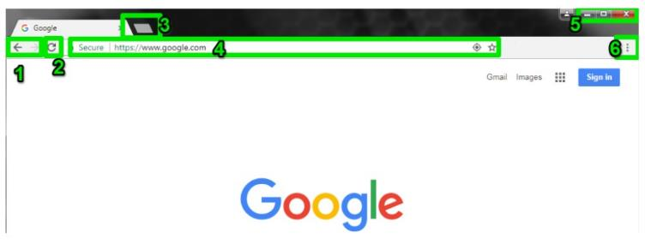
Navegador y herramientas de navegación. Algunos ejemplos
Las herramientas de retroceso, avance y actualización
La primera (1) se utiliza para volver a la página que has consultado anteriormente. La función de actualizar (2) se utiliza para volver a cargar la página. Los marcadores son una herramienta muy popular. Si visitas una página a menudo, la puedes añadir a tu lista de marcadores. Una vez añadida, puedes acceder a la página sin tener que buscarla introducir la URL. Para hacerlo, clica en el símbolo de la estrella a la derecha de la barra de búsqueda. El historial es una recopilación de todas las páginas que has buscado. Es útil para volver a acceder a una página, si no te acuerdas como llegar a ella. El historial es una recopilación de todas las páginas que has buscado. Es útil para volver a acceder a una página, si no te acuerdas como llegar a ella (6).
With the support of the Erasmus+ programme of the European Union. This document and its contents reflects the views only of the authors, and the Commission cannot be held responsible for any use which may be made of the information contained therein.
Legal description – Creative Commons licensing: The materials published on the SOS project website are classified as Open Educational Resources' (OER) and can be freely (without permission of their creators): downloaded, used, reused, copied, adapted, and shared by users, with information about the source of their origin.

Slide 11
Navegador y herramientas de navegación. Algunos ejemplos
Páginas web útiles: YouTube, y DailyMotion
Esta página web es la más grande plataforma de visualización de videos. Tiene su propio sistema de búsqueda y puedes buscar videos sobre casi cualquier tema subido por los usuarios.
DayliMotion.
es una alternativa a YouTube para la visión de videos.
With the support of the Erasmus+ programme of the European Union. This document and its contents reflects the views only of the authors, and the Commission cannot be held responsible for any use which may be made of the information contained therein.
Legal description – Creative Commons licensing: The materials published on the SOS project website are classified as Open Educational Resources' (OER) and can be freely (without permission of their creators): downloaded, used, reused, copied, adapted, and shared by users, with information about the source of their origin.

Slide 12
Navegador y herramientas de navegación. Algunos ejemplos
Páginas web útiles: Imgur
Imgur. es una plataforma para el almacenamiento y la visualización de imágenes. Puedes encontrar muchas imágenes de cualquier tipo, como adorables imágenes de mascotas.
With the support of the Erasmus+ programme of the European Union. This document and its contents reflects the views only of the authors, and the Commission cannot be held responsible for any use which may be made of the information contained therein.
Legal description – Creative Commons licensing: The materials published on the SOS project website are classified as Open Educational Resources' (OER) and can be freely (without permission of their creators): downloaded, used, reused, copied, adapted, and shared by users, with information about the source of their origin.

Slide 13
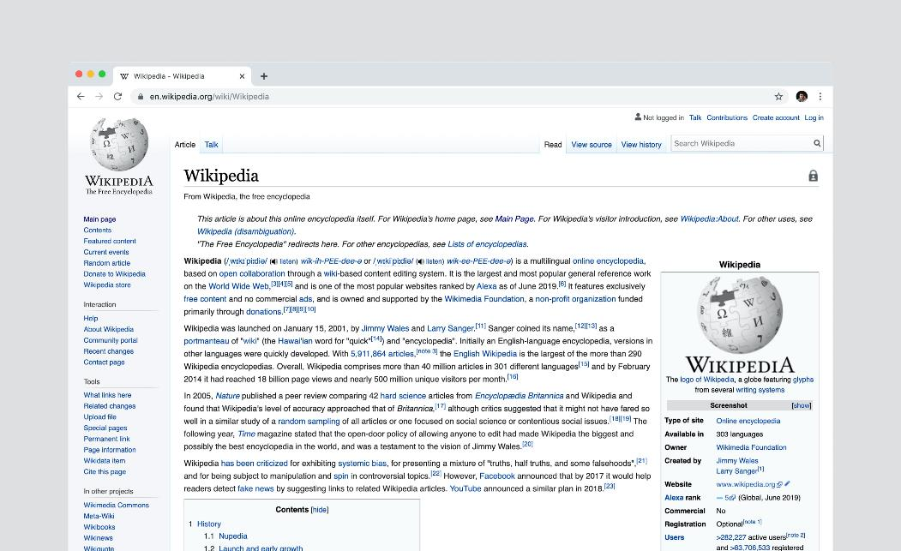
Navegador y herramientas de navegación. Algunos ejemplos
Páginas web útiles: Wikipedia
Wikipedia es una enciclopedia online gratuita, donde puedes encontrar información sobre cualquier tema, desde la historia hasta la discografía de tu cantante favorito.
With the support of the Erasmus+ programme of the European Union. This document and its contents reflects the views only of the authors, and the Commission cannot be held responsible for any use which may be made of the information contained therein.
Legal description – Creative Commons licensing: The materials published on the SOS project website are classified as Open Educational Resources' (OER) and can be freely (without permission of their creators): downloaded, used, reused, copied, adapted, and shared by users, with information about the source of their origin.

Slide 14
Navegar seguro por internet. Una breve explicación de las redes sociales
A través de las redes sociales, los usuarios o las empresas de todo el mundo pueden interactuar entre ellos, compartiendo temas o valores comunes.
En las redes sociales como Facebook, puedes ver las imágenes que tu familia ha compartido, o en Twitter puedes ver una noticia de última hora de tu partido político.
La mayoría de las redes sociales pide la registración del usuario en su página web.
With the support of the Erasmus+ programme of the European Union. This document and its contents reflects the views only of the authors, and the Commission cannot be held responsible for any use which may be made of the information contained therein.
Legal description – Creative Commons licensing: The materials published on the SOS project website are classified as Open Educational Resources' (OER) and can be freely (without permission of their creators): downloaded, used, reused, copied, adapted, and shared by users, with information about the source of their origin.

Slide 15
Navegar seguro por internet. Una breve explicación de las redes sociales
Redes sociales populares
Facebook
YouTube
aquí puedes agregar a las personas que conoces como amigos, puedes ver sus posts y chatear con ellos, o unirte a un grupo que trata un tema que te interesa, para estar al día con las noticias.
también YouTube es una red social, donde puedes inscribirte a los canales que te gusten, puedes comentar los videos para compartir tu opinión con los demás.
Twitter
Reddit
aquí puedes “seguir” a las personas para ver sus posts, como por ejemplo las opiniones de los famosos. Al mismo momento, otros usuarios pueden “seguirte” y podrán ver los posts que subes.
En esta plataforma, la comunidad se forma sobre temas específicos de todo tipo, donde las personas pueden compartir lo que esté relacionado con el tema.
Discord
es otra plataforma comunitaria, menos popular, con un chat o un chat de voz.
With the support of the Erasmus+ programme of the European Union. This document and its contents reflects the views only of the authors, and the Commission cannot be held responsible for any use which may be made of the information contained therein.
Legal description – Creative Commons licensing: The materials published on the SOS project website are classified as Open Educational Resources' (OER) and can be freely (without permission of their creators): downloaded, used, reused, copied, adapted, and shared by users, with information about the source of their origin.

Slide 16
Navegar seguro por internet. Una breve explicación de las redes sociales
Nombre de usuario
Cualquier sea la red social que quieres utilizar, necesitas ser consciente que tus posts serán visibles a todos los otros usuarios, entonces tienes que tener cuidado al publicar el contenido.
Antes de acceder o de registrarte a las redes sociales, asegúrate que sea una página web fiable. Una manera de asegurarte es utilizar las redes sociales famosas para iniciar la sesión en la página web oficial.
Para crear un usuario en una red social, sueles necesitar:
- un nombre de usuario (el nombre de usuario puede ser lo que quieras, no tiene que ser tu nombre)
- una contraseña
- un correo electrónico
With the support of the Erasmus+ programme of the European Union. This document and its contents reflects the views only of the authors, and the Commission cannot be held responsible for any use which may be made of the information contained therein.
Legal description – Creative Commons licensing: The materials published on the SOS project website are classified as Open Educational Resources' (OER) and can be freely (without permission of their creators): downloaded, used, reused, copied, adapted, and shared by users, with information about the source of their origin.

Slide 17
Navegar seguro por internet. Una breve explicación de las redes sociales
Nombre de usuario y contraseña
Incluso si no compartes tu nombre real en internet, sigues siendo la persona detrás de la cuenta y hay maneras de descubrir tu identidad.
La contraseña debe ser una clave que debes conocer sólo tú y no debes compartir. Un usuario que se apodera de tu contraseña puede hacerse pasar por ti y llevar a cabo actos criminales. Para asegurarte que tu contraseña no será descubierta, evita utilizar palabras como tu nombre, tu fecha de nacimiento, nombre de usuario, y trata de poner caracteres especiales como guiones bajos, et o porcentajes. Evita escribir tu contraseña en todas partes.
Un correo electrónico es muy útil para recuperar tu usuario, si olvidas tu contraseña o te la roban. Puedes crear una cuenta de correo electrónico en Hotmail o Gmail.
With the support of the Erasmus+ programme of the European Union. This document and its contents reflects the views only of the authors, and the Commission cannot be held responsible for any use which may be made of the information contained therein.
Legal description – Creative Commons licensing: The materials published on the SOS project website are classified as Open Educational Resources' (OER) and can be freely (without permission of their creators): downloaded, used, reused, copied, adapted, and shared by users, with information about the source of their origin.

Slide 18
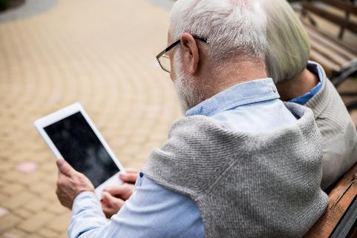
Navegar seguro por internet. Una breve explicación de las redes sociales
Nombre de usuario y contraseña
Una vez que tengas una cuenta en las redes sociales, puedes utilizarla para hablar con otras personas y postar opiniones o imágenes.
Ten siempre presente cumplir con los términos de uso de la página web y no cometer ningún delito.
With the support of the Erasmus+ programme of the European Union. This document and its contents reflects the views only of the authors, and the Commission cannot be held responsible for any use which may be made of the information contained therein.
Legal description – Creative Commons licensing: The materials published on the SOS project website are classified as Open Educational Resources' (OER) and can be freely (without permission of their creators): downloaded, used, reused, copied, adapted, and shared by users, with information about the source of their origin.

Slide 19
¡GRACIAS!
PARTNER: Internet Web Solutions
With the support of the Erasmus+ programme of the European Union. This document and its contents reflects the views only of the authors, and the Commission cannot be held responsible for any use which may be made of the information contained therein.
Legal description – Creative Commons licensing: The materials published on the SOS project website are classified as Open Educational Resources' (OER) and can be freely (without permission of their creators): downloaded, used, reused, copied, adapted, and shared by users, with information about the source of their origin.

